Slide 1
JieBa分词

Slide 2
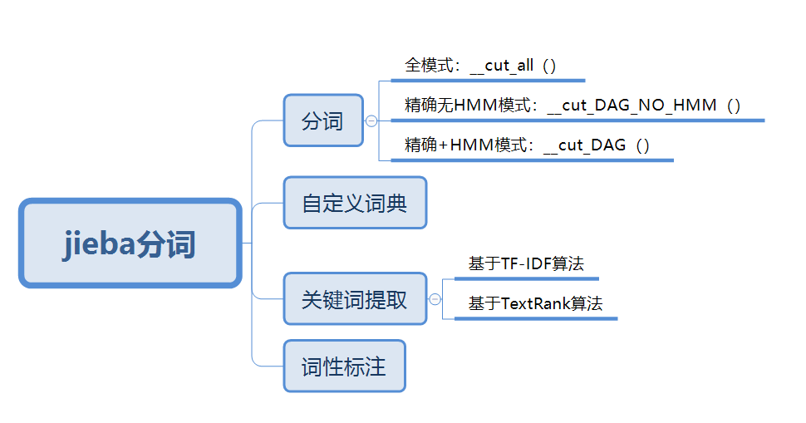
一、基本功能介绍
结巴分词主要功能

Slide 3
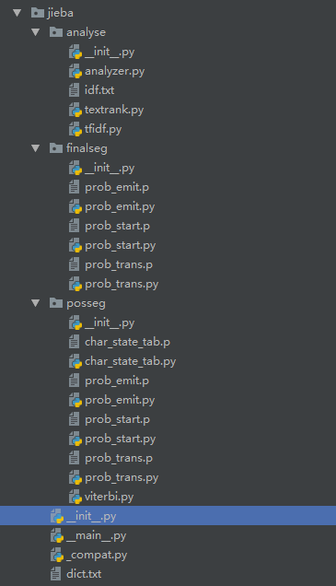
一、基本功能介绍
analyse实现文本关键词分析
finalseq实现维特比未登陆词分词
posseg实现维特比未登陆词词性标注
默认函数路口

Slide 4
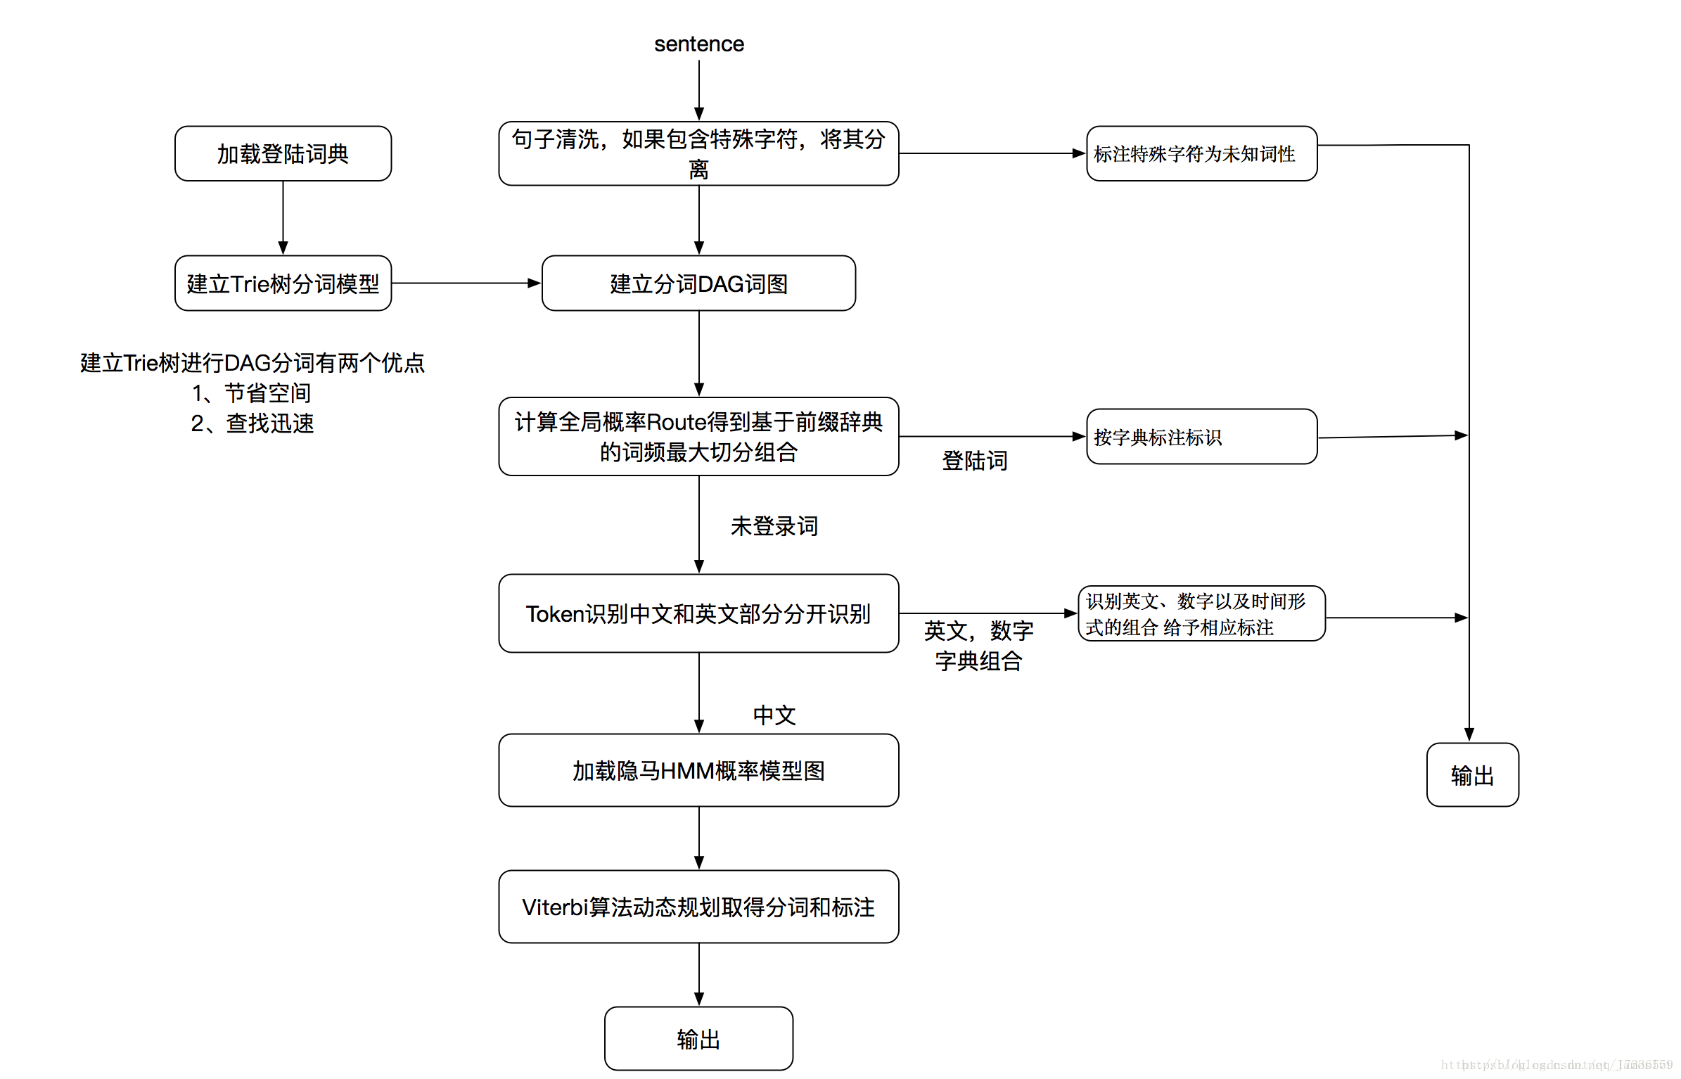
二、模块分析（分词）
分词流程图

Slide 5
一、基本功能介绍
分词模块（3个模式）：
精确模式：试图将句子最精确地切开，适合文本分析；
全模式：把句子中所有的可以成词的词语都扫描出来, 速度非常快，但是不能解决歧义；
搜索引擎模式：在精确模式的基础上，对长词再次切分，提高召回率，适合用于搜索引擎分词。
自定义词典（2类操作）：
载入词典：自行添加新词可以保证更高的正确率；
调整词典：包括动态修改词典、调节单个词语词频。
关键词提取（2种算法）：
TF-IDF算法(词频-逆文档)算法：
Text-Rank算法（源于Page-Rank）：
词性标准（维特比算法）：
略

Slide 6
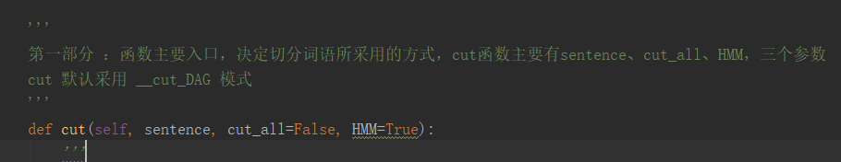
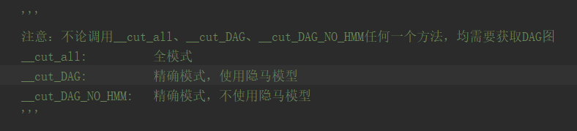
二、模块分析（分词）
1、分词（三种模式）：
精确模式：试图将句子最精确地切开，适合文本分析；
全模式 ：把句子中所有的可以成词的词语都扫描出来, 速度非常快，但是不能解决歧义；
搜索引擎模式：在精确模式的基础上，对长词再次切分，提高召回率，适合用于搜索引擎分词。
分词入口：

Slide 7
二、模块分析（分词）
1、建立分词DAG图
# 获取每个句子中的DAG分词 def get_DAG(self, sentence): self.check_initialized() DAG = {} # 例：sentence = ‘我来到北京清华大学’，N = 9 N = len(sentence) # for循环遍历 tmplist存储 for k in xrange(N): tmplist = [] i = k # 将 sentence 中第k个字赋给 frag frag = sentence[k] # 未遍历完且文字在self.FREQ中字典内部 while i < N and frag in self.FREQ: # 若当前字在字典中，将tmplist+1（继续遍历）从我、我来、我来到一直找 if self.FREQ[frag]: tmplist.append(i) # 遇到存在的词语，加入其对应的i值 i += 1 # frag 存sentence的第k 到i+1组成的字 frag = sentence[k:i + 1] if not tmplist: #如果没有存在的词，把当前坐标赋给tmplist tmplist.append(k) # 实际上就是遍历第k个元素所能达到的最远距离，类似于，中字能够遍历到"清华大学" DAG[k] = tmplist return DAG
输入 ：“我来到北京清华大学”
输出：
DAG = {
0: [0], #0—我
1: [1, 2], #1—来
2: [2], #2—到
3: [3, 4], #3—北
4: [4], #4—京
5: [5, 6, 8], #5—清
6: [6, 7], #6—华
7: [7, 8], #7—大
8: [8]} #8—学

Slide 8
二、模块分析（分词）
2.1、分词模式-------全模式：__cut_all（）
def cut(self, sentence, cut_all=True):
def __cut_all(self, sentence): sentence = ‘我来到北京清华大学’，N = 9 # get_DAG(sentence)返回一个字典 dag = self.get_DAG(sentence) old_j = -1 # iteritems（）函数是借用迭代器将容器中的内容迭代取出或者是删除等等 # dag = {0: [0], 1: [1, 2], 2: [2], 3: [3, 4],
4: [4], 5: [5, 6, 8], 6: [6, 7], 7: [7, 8], 8: [8]} # k = 0、1、2、3、4、、8 ， L = [0]、[1，2]、[2]、[3,4]、[4]、[5,6,8]、[6,7]、[7,8]、[8] for k, L in iteritems(dag): # 若中只有一个字，返回句子 if len(L) == 1 and k > old_j: yield sentence[k:L[0] + 1] old_j = L[0] else: for j in L: if j > k: yield sentence[k:j + 1] # print('sentence[k:j + 1]', sentence[k:j + 1]) old_j = j # print('old_j', j) # 返回结果为所有可能成词的结果
初始， old_j = -1
1、当k=0，L=[0]时，
满足if：len(L)=1，k=0 >old_j = -1
返回sentence[k:L[0] + 1] →‘我’，old_j = 0
2、当k=1，L=[1,2]时，
不满足if，进入else：
j=[1,2],
只有j=2满足j=2 > k=1
返回yield sentence[k:j + 1] →“来到”，old_j = 2
3、当k=2, L=[2]时，
不满足if k=2, old_j = 2，
不满足else j=[2] j=k
没有返回
4、当k=3, L=[3,4]时，
不满足if,进入else：
j=[3,4]
只有j=4满足j=4 > k=3
返回yield sentence[k:j + 1] →“北京”，old_j = 4
5、当k=4, L=[4],无返回
6、当k=5, L=[5,6,8]
不满足if,进入else：
j=[5,6,8]
有j=6满足j=6> k=5
返回yield sentence[k:j + 1] →“清华”，old_j = 6
有j=8满足j=8> k=5
返回yield sentence[k:j + 1] →“清华大学”，old_j = 8
…
最终输出应为：我/来到/北京/清华/清华大学/华大/大学

Slide 9
二、模块分析（分词）
2.2、分词模式-------精确无HMM： __cut_DAG_NO_HMM（）
def cut(self, sentence, cut_all=False, HMM= False):
def __cut_DAG_NO_HMM(self, sentence): DAG = self.get_DAG(sentence) route = {} # 注意：字典里面沒有记录英文词频，会把英文切成单个的的字元 self.calc(sentence, DAG, route) #引入动态路由 x = 0 N = len(sentence) buf = ‘’ # buf 用来暂存英文或者数字 while x < N: # route[x][1]表示的是“以sentence[x]开始，其最大概率的词尾” y = route[x][1] + 1 l_word = sentence[x:y] # sentence[x:y]:從句子中取出该词 # 如果是英數字且长度为1 if re_eng.match(l_word) and len(l_word) == 1: buf += l_word #存入 buf中 # 接下來从y（当前词的下一個字元）开始搜索 x = y else: # 之前收集的字元被集中到buf里面，这里输出并且清除buf if buf: yield buf buf = ‘’ yield l_word x = y # 接下來从y（当前词的下一个字元）开始搜索 # 最後一次的清空 if buf: yield buf buf = ''
引出动态路由算法
# 动态规划，计算最大概率的切分组合 def calc(self, sentence, DAG, route): N = len(sentence) route[N] = (0, 0) # 对概率值取对数之后的结果(可以让概率相乘的计算变成对数相加,防止相乘造成下溢) logtotal = log(self.total) for idx in xrange(N - 1, -1, -1): ''' # 列表推倒求最大概率对数路径 # route[idx] = max([ (概率对数，词语末字位置) for x in DAG[idx] ]) # 以idx:(概率对数最大值，词语末字位置)键值对形式保存在route中 # route[x+1][0] 表示 词路径[x+1,N-1]的最大概率对数, #[x+1][0]即表示取句子x+1位置对应元组(概率对数，词语末字位置)的概率对数 ''' route[idx] = max((log(self.FREQ.get(sentence[idx:x + 1]) or 1) - logtotal + route[x + 1][0], x) for x in DAG[idx])

Slide 10
二、模块分析（分词）
2.2、 分词模式-------精确无HMM：动态路由算法
示例：
# 动态规划，计算最大概率的切分组合 def calc(self, sentence, DAG, route): N = len(sentence) route[N] = (0, 0) # 对概率值取对数之后的结果(可以让概率相乘的计算变成对数相加,防止相乘造成下溢) logtotal = log(self.total)
# 列表推倒求最大概率对数路径 # route[idx] = max([ (概率对数，词语末字位置) for x in DAG[idx] ]) # 以idx:(概率对数最大值，词语末字位置)键值对形式保存在route中 # route[x+1][0] 表示 词路径[x+1,N-1]的最大概率对数, # [x+1][0]即表示取句子x+1位置对应元组(概率对数，词语末字位置)的概率对数 for idx in xrange(N - 1, -1, -1): route[idx] = max((log(self.FREQ.get(sentence[idx:x + 1]) or 1) - logtotal + route[x + 1][0], x) for x in DAG[idx])
sentence = [‘人工智能’] ，N=4
DAG = { 0:[0,1,2],
1:[1],
2:[2,3],
3:[3] }
idx = 3， 2， 1， 0
x = [3]， [2、3]， [1]，[0、1、2]
route[3]=对数sentence[3:4] –logtotal
+route[4][0] 其中route[4][0] =0
实际上，route[3] 就是 ‘能’字出现的频率/总词频率 *后续分词概率（以‘能’）
#for x in DAG[idx] x是idx键所对应的值 也就是 {idx :[x1,x2,x3]} # '人工智能' # '0 1 2 3' # DAG = {0:[0,1,2],1:[1],2:[2,3],3[3]} # idx = 3、2、1、0 # x = idx 为 3 时， x = 【3】 ，idx 为 2 时，x = 【2，3】 # route[3][0] = 对数 sentence [3:4]（’能‘字出现概率） - 对数 logtotal + route[4][0]即后续分词的概率 # route[2][0] = 对数 sentence [2:3]（’智‘字出现概率） - 对数 logtotal + route[3][0] # = 对数 sentence [2:4]（’能‘字出现概率） - 对数 logtotal + route[4][0]即后续分词的概率 （2者取最大值）
最终输出：
route[3] = (-6.470166629967306, 3) 能
route[2] = ( -11.254826603576827, 3）智能
route[1] = (-20.93128423407369, 1) 工
route[0] = (-12.894273290940294, 3) 人工智能

Slide 11
二、模块分析（分词）
2.2、分词模式-------精确无HMM： __cut_DAG_NO_HMM（）
def cut(self, sentence, cut_all=False, HMM= False):
def __cut_DAG_NO_HMM(self, sentence): DAG = self.get_DAG(sentence) route = {} # 注意：字典里面沒有记录英文词频，会把英文切成单个的的字元 self.calc(sentence, DAG, route) #引入动态路由 x = 0 N = len(sentence) buf = ‘’ # buf 用来暂存英文或者数字 while x < N: # route[x][1]表示的是“以sentence[x]开始，其最大概率的词尾” y = route[x][1] + 1 l_word = sentence[x:y] # sentence[x:y]:從句子中取出该词 # 如果是英數字且长度为1 if re_eng.match(l_word) and len(l_word) == 1: buf += l_word #存入 buf中 # 接下來从y（当前词的下一個字元）开始搜索 x = y else: # 之前收集的字元被集中到buf里面，这里输出并且清除buf if buf: yield buf buf = ‘’ yield l_word x = y # 接下來从y（当前词的下一个字元）开始搜索 # 最後一次的清空 if buf: yield buf buf = ''
sentence = [‘人工智能’] ，N=4
DAG = { 0:[0,1,2],
1:[1],
2:[2,3],
3:[3] }
route[3] = (-6.470166629967306, 3) 能
route[2] = ( -11.254826603576827, 3）智能
route[1] = (-20.93128423407369, 1) 工
route[0] = (-12.894273290940294, 3) 人工智能
x=0 ：y = route[0][1]+1= 3+1 = 4
L_word = sentence[0:4] = ‘人工智能’
Yield l_word
x = y =4
下一次循环，结束
输出结果：‘人工智能’

Slide 12
二、模块分析（分词）
2.2、分词模式-------精确无HMM： __cut_DAG_NO_HMM（）
def cut(self, sentence, cut_all=False, HMM= False):
def __cut_DAG_NO_HMM(self, sentence): DAG = self.get_DAG(sentence) route = {} # 注意：字典里面沒有记录英文词频，会把英文切成单个的的字元 self.calc(sentence, DAG, route) #引入动态路由 x = 0 N = len(sentence) buf = ‘’ # buf 用来暂存英文或者数字 while x < N: # route[x][1]表示的是“以sentence[x]开始，其最大概率的词尾” y = route[x][1] + 1 l_word = sentence[x:y] # sentence[x:y]:從句子中取出该词 # 如果是英數字且长度为1 if re_eng.match(l_word) and len(l_word) == 1: buf += l_word #存入 buf中 # 接下來从y（当前词的下一個字元）开始搜索 x = y else: # 之前收集的字元被集中到buf里面，这里输出并且清除buf if buf: yield buf buf = ‘’ yield l_word x = y # 接下來从y（当前词的下一个字元）开始搜索 # 最後一次的清空 if buf: yield buf buf = ''
引出动态路由算法
# 动态规划，计算最大概率的切分组合 def calc(self, sentence, DAG, route): N = len(sentence) route[N] = (0, 0) # 对概率值取对数之后的结果(可以让概率相乘的计算变成对数相加,防止相乘造成下溢) logtotal = log(self.total) for idx in xrange(N - 1, -1, -1): ''' # 列表推倒求最大概率对数路径 # route[idx] = max([ (概率对数，词语末字位置) for x in DAG[idx] ]) # 以idx:(概率对数最大值，词语末字位置)键值对形式保存在route中 # route[x+1][0] 表示 词路径[x+1,N-1]的最大概率对数, #[x+1][0]即表示取句子x+1位置对应元组(概率对数，词语末字位置)的概率对数 ''' route[idx] = max((log(self.FREQ.get(sentence[idx:x + 1]) or 1) - logtotal + route[x + 1][0], x) for x in DAG[idx])

Slide 13
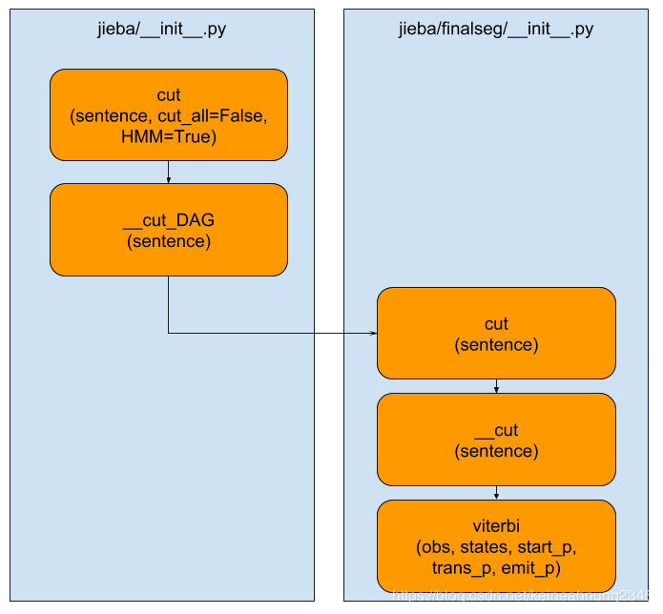
二、模块分析（分词）
2.3、分词模式-------精确+HMM： __cut_DAG（）
def cut(self, sentence, cut_all=False, HMM= True):
_cut_DAG函数由cut(sentence, cut_all=False, HMM=True)这个函数调用。而它又调用jieba/finalseg里的函数，下图是几个相关函数间的调用关系。
可以从图中中看到，
jieba/__init__.py裡的__cut_DAG函数调用了finalseg/__init__.py里的cut函数。
而finalseg/__init__.py的cut函数又调用了__cut函数，__cut函数又接着调用了viterbi函数。

Slide 14
二、模块分析（分词）
2.3、分词模式-------精确+HMM： __cut_DAG（）
def cut(self, sentence, cut_all=False, HMM= True):
# 精确模式，使用隐马模型,它会请求jieba/finalseg里的函数 def __cut_DAG(self, sentence): DAG = self.get_DAG(sentence) route = {} self.calc(sentence, DAG, route) x = 0 buf = '' N = len(sentence) while x < N: # 实际上就是取出可能生成的词语 y = route[x][1] + 1 l_word = sentence[x:y] if y - x == 1: # 如果# l_word长度为1，包括英文、数字以及单字词，将其保存到buf当中，下一个循环就增加进去 buf += l_word else: # 如果遇到长度大于等于2的词 # 如果此时buf里存有東西，就先进行处理 if buf: #对于长度为1 的buf ,直接输出 if len(buf) == 1: yield buf buf = '' else: # 长度超过1的多字的buf，做进一步处理 # 如果buf不存在于 FREQ 这个词典当中 if not self.FREQ.get(buf): # 将未登录词用 HMM 处理一下。请求jieba/finalseg里的函数 recognized = finalseg.cut(buf) # 处理结果 （可能会切分成好几个词） for t in recognized: yield t else: # buf存在於FREQ這個字典中、输出 for elem in buf: yield elem buf = '' yield l_word # 处理完当前词后，令x=y,从y开始处理 x = y
if buf: if len(buf) == 1: yield buf elif not self.FREQ.get(buf): recognized = finalseg.cut(buf) for t in recognized: yield t else: for elem in buf: yield elem
开始调用finalseq.cut（）函数

Slide 15
二、模块分析（分词）
2.3、分词模式-------精确+HMM： __cut_DAG（）
def cut(self, sentence, cut_all=False, HMM= True):
def cut(sentence): sentence = strdecode(sentence) blocks = re_han.split(sentence) for blk in blocks: if re_han.match(blk): # 利用__cut函数切分汉字部分 for word in __cut(blk): if word not in Force_Split_Words: yield word else: # Force_Split_Words中的字会被强制切分 for c in word: yield c else: #非汉字部分内容 tmp = re_skip.split(blk) for x in tmp: if x: yield x
跳转至Viterbi（）函数
def __cut(sentence): global emit_P # 跳转至viterbi算法，viterbi函數返回的是状态序列及其概率值。
# 在__cut函數中調用了viterbi，並依據狀態序列來切分传入的句子。 prob, pos_list = viterbi(sentence, 'BMES', start_P, trans_P, emit_P) begin, nexti = 0, 0 # print pos_list, sentence for i, char in enumerate(sentence): pos = pos_list[i] if pos == 'B': begin = i elif pos == 'E': yield sentence[begin:i + 1] nexti = i + 1 elif pos == 'S': yield char nexti = i + 1 if nexti < len(sentence): yield sentence[nexti:]

Slide 16
二、模块分析（分词）
2.3、分词模式-------精确+HMM： __cut_DAG（）
def cut(self, sentence, cut_all=False, HMM= True):
Viterbi（）函数：与词性分析不同，未登陆词部分分词结合各字在词语中的’BMSE’ 来判决。
""" PrevStatus表示一個狀態之前可能是哪些狀態 B: begin詞的首字 M: middle詞的中間字 E：end詞的尾字 S：single單字成詞 """ PrevStatus = { 'B': 'ES', # 在一個詞的首字之前，只可能是上一個詞的詞尾，或者是單字成詞 'M': 'MB', # 在一個詞的中間字之前，可能是當前詞的中間字，或是當前詞的首字 'S': 'SE', # 在單字成詞之前，可能是另外一個單字成詞，也可能是上一個詞的詞尾 'E': 'BM' # 在一個詞的詞尾之前，可能是詞首或是中間字 }

Slide 17
二、模块分析（分词）
2.3、分词模式-------精确+HMM： __cut_DAG（）
def cut(self, sentence, cut_all=False, HMM= True):
def viterbi(obs, states, start_p, trans_p, emit_p): # obs 就可以看作是观测序列 V = [{}] # tabular path = {} for y in states: # init #获得初始t=0时刻，V[0]、path V[0][y] = start_p[y] + emit_p[y].get(obs[0], MIN_FLOAT) path[y] = [y] for t in xrange(1, len(obs)): # 从t=1，求解所有可能路径 V.append({}) newpath = {} #基於path(時刻t-1各個狀態機率最大的路徑)得到的，代表時刻t各個狀態的機率最大的路徑 for y in states: #重新进入‘states循环’ em_p = emit_p[y].get(obs[t], MIN_FLOAT) (prob, state) = max( [(V[t - 1][y0] + trans_p[y0].get(y, MIN_FLOAT) + em_p, y0) for y0 in PrevStatus[y]]) V[t][y] = prob newpath[y] = path[state] + [y] path = newpath #最后一个限制最後一個狀態只能是‘ES’這兩個中的一个
(prob, state) = max((V[len(obs) - 1][y], y) for y in 'ES') return (prob, path[state])

Slide 18
二、模块分析（分词）
2.3、分词模式-------精确+HMM： __cut_DAG（）
start_P, trans_P, emit_P
Ω , A, B

Slide 19
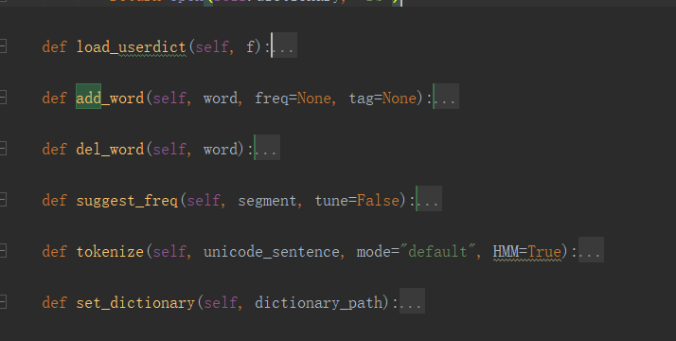
三、自定义词典
自定义词典主要有以上方法：
使用 add_word(word, freq=None, tag=None) 和 del_word(word) 可在程序中动态修改词典。
使用 suggest_freq(segment, tune=True) 可调节单个词语的词频，使其能（或不能）被分出来。
注意：自动计算的词频在使用 HMM 新词发现功能时可能无效。
用法示例： https://github.com/fxsjy/jieba/blob/master/test/test_userdict.py

Slide 20
四、关键词提取
4.1、基本信息
jieba的关键词提取功能主要由jieba/analyse模块实现。
以下是jieba/analyse模块目录：
├─jieba
│ ├─analyse
│ │ │ analyzer.py
│ │ │ idf.txt
│ │ │ textrank.py
│ │ │ tfidf.py
│ │ │ __init__.py
Jieba支持TF-IDF及TextRank两种关键词提取方法。 在jieba/analyse/__init__.py中，会调用TFIDF及TextRank这两个包，并且利用他们定义一些全局变量及函数。

Slide 21




四、关键词提取
4.2、TF-IDF算法
TF-IDF（term frequency–inverse document frequency，词频-逆向文件频率）是一种统计方法，用以评估一字词对于一个文件集或一个语料库中的其中一份文件的重要程度。
词频（TF）表示词条（关键字）在文本中出现的频率。
这个数字通常会被归一化(一般是词频除以文章总词数), 以防止它偏向长的文件。
公式： 即：
以上式子中 是该词 在文件 中的出现次数，而分母则是在文件 中所有字词的出现次数之和。
逆向文件频率 (IDF) ：某一特定词语的IDF，可以由总文件数目除以包含该词语的文件的数目，再将得到的商取对数得到。
如果包含词条t的文档越少, IDF越大，则说明词条具有很好的类别区分能力。
公式： 即：
|D|：语料库中的文件总数
：包含词语 的文件数目（即 的文件数目）如果该词语不在语料库中，就会导致被除数为零，因此一般情况下使用

Slide 22
四、关键词提取
4.2、TF-IDF算法
然后
某一特定文件内的高词语频率，以及该词语在整个文件集合中的低文件频率，可以产生出高权重的TF-IDF。因此，TF-IDF倾向于过滤掉常见的词语，保留重要的词语。
示例一：
假如：一篇文件的总词语数是100个，而词语“母牛”出现了3次，那么“母牛”一词在该文件中的词频就是3/100=0.03。一个计算文件频率 (DF) 的方法是测定有多少份文件出现过“母牛”一词，然后除以文件集里包含的文件总数。
所以，如果“母牛”一词在1,000份文件出现过，而文件总数是10,000,000份的话，其逆向文件频率就是 log(10,000,000 / 1,000)=4。最后的TF-IDF的分数为0.03 * 4=0.12。

Slide 23
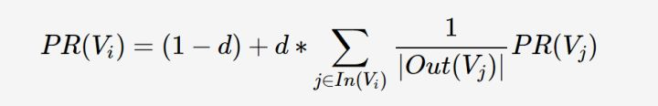
四、关键词提取
4.2、TEXTRANK算法
TextRank的灵感来源于大名鼎鼎的PageRank算法，这是一个用作网页重要度排序的算法。
PageRank算法（PR值）： PageRank最开始用来计算网页的重要性。整个www可以看作一张有向图图，节点是网页。如果网页A存在到网页B的链接，那么有一条从网页A指向网页B的有向边。
构造完图后，使用下面的公式：
PR(Vi)表示结点Vi的rank值，d是阻尼系数用于做平滑，一般设置为0.85。
In(Vi)是存在指向网页i的链接的网页集合。
Out(Vj)是网页j中的链接存在的链接指向的网页的集合。
|Out(Vj)|是集合中元素的个数。
理解TextRank

Slide 24
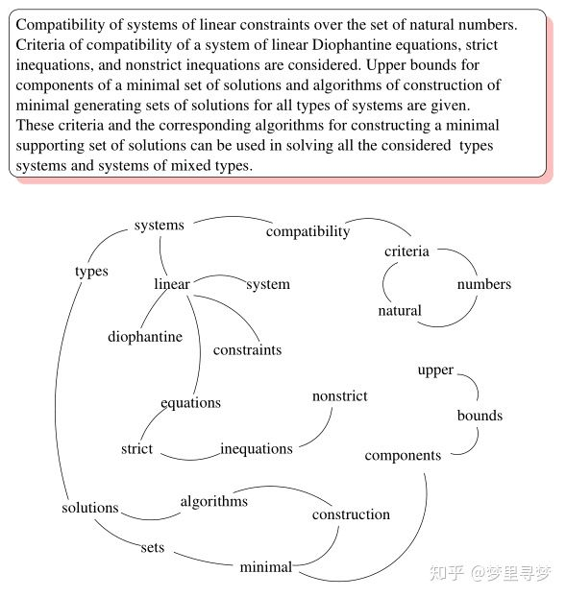
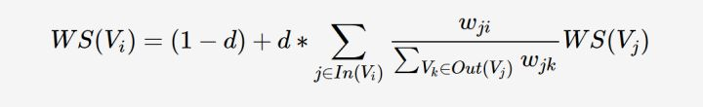
四、关键词提取
4.2、TEXTRANK算法
网页之间的链接关系可以用图表示，那么怎么把一个句子（可以看作词的序列）构建成图呢？
TextRank将某一个词与其前面的N个词、以及后面的N个词均具有图相邻关系（类似于N-gram语法模型）。具体实现：设置一个长度为N的滑动窗口，所有在这个窗口之内的词都视作词结点的相邻结点；则TextRank构建的词图为无向图。下图给出了由一个文档构建的词图（去掉了停用词并按词性做了筛选）：
TextRank的迭代计算公式如下：
可以看出，该公式仅仅比PageRank多了一个权重项Wji，用来表示两个节点之间的边连接有不同的重要程度。

Slide 25
四、关键词提取
4.2、TEXTRANK算法
TextRank的提取关键词步骤：
1. 把给定的文本T按照句号等标点气氛为句子，T=[S1，S2…，Sm],其中Si代表句子。
2. 对于每个句子，进行分词和词性标注处理，并过滤掉停用词，只保留指定词性的单词，如名词、动词、形容词等作为候选关键词。
3. 将上一步得到的候选词构建候选关键词图，G=(V，E),其中V为节点集。然后基于词语的共现关系（co-occurrence）构造节点间的连接(边)。即仅当两个候选词在长度为K的窗口中共同出现，这两个词语节点才有边。其中窗口长度定义为词语个数。
4. 根据 TextRank 的权重计算公式，迭代计算各节点的权重，直至收敛。
5. 对节点权重进行倒序排序，从而得到最重要的T个单词，作为候选关键词。
6. 将上一步得到的候选词在原始文本中进行标记，若能形成相邻词组，则组合成词组关键词。

